Slide 1
Apresentação
Anderson Santos
Gabriel barros GPI
Víctor renan

Slide 2
Tecnologia
A G V
Vendas de Sistemas CFTV Equipamentos e Softwares de Segurança e Monitoramento em geral
Redes sociais
Edição de imagem e vídeos
Filmes Séries Livros Digitais
Operador CNC
Videogames
Filmes e séries
Redes sociais
Edição de imagem e vídeos
Manutenção em fibra óptica
Instalação de equipamentos
Videogames e Jogos
Filmes e séries
Redes sociais

Slide 3
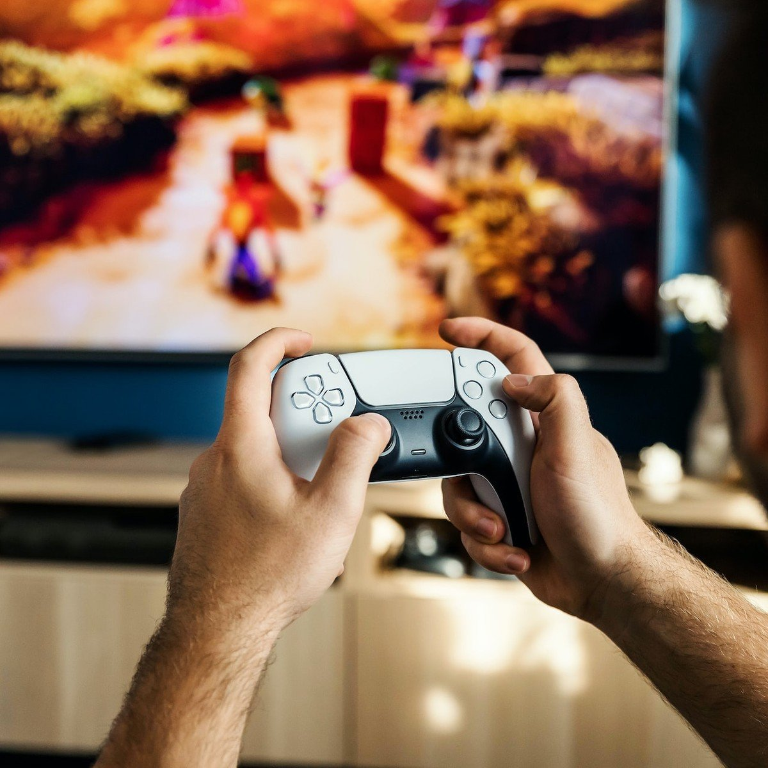

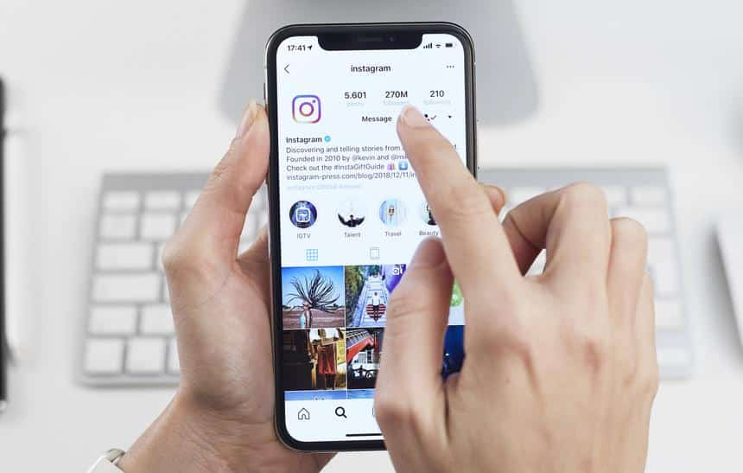
Tecnologia em nosso dia a dia

Slide 4
Experiência Profissional
A G V
Feira Livre
Office Boy
Repositor Supermercado
Auxiliar Adm. Área Comercial
Promotor Merchandising Eventos
Comercial
Embraer
Programador CNC
Sonaca
Técnico em mecânica
Telemarketing, Inventário
Descartáveis
Restaurante
Barbeiro
MEI
Instalador e Reparador
Infraestrutura de rede

Slide 5
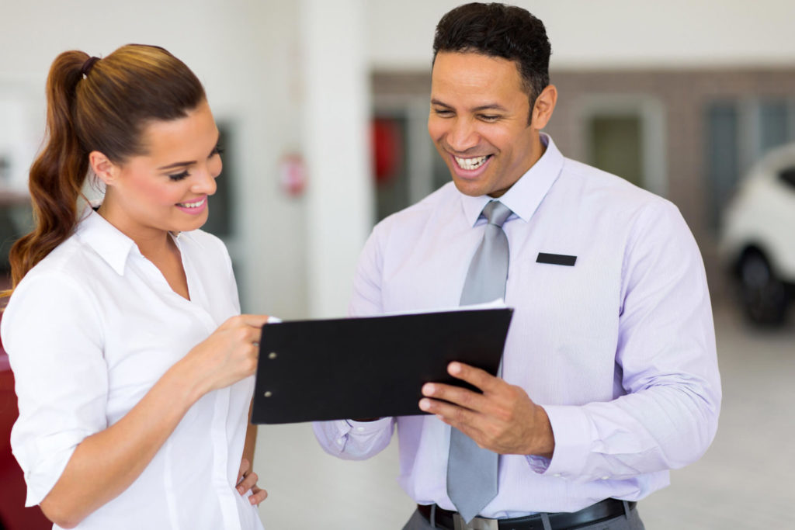
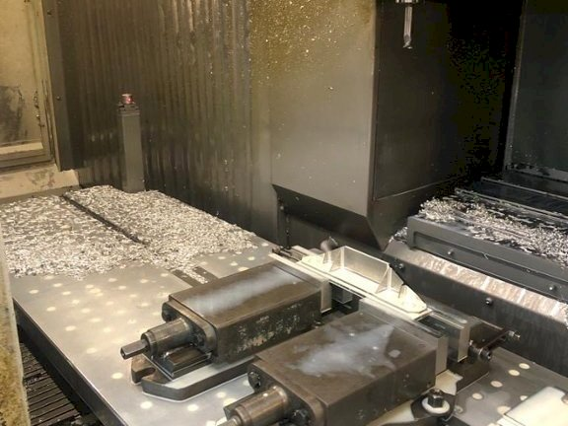
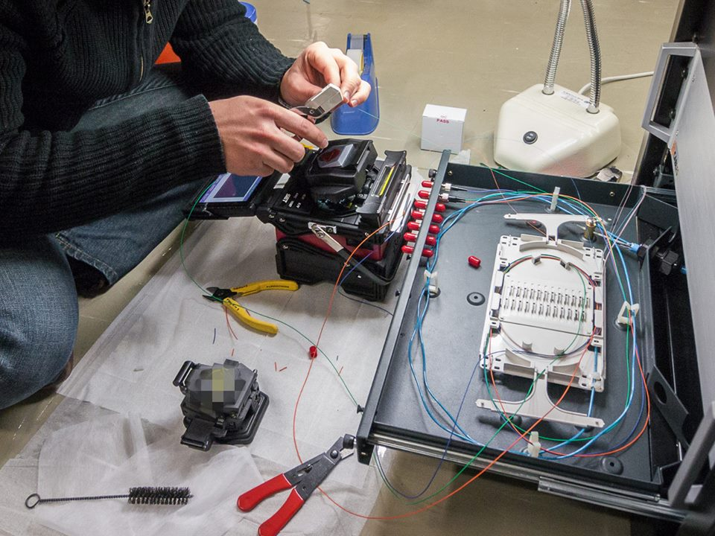
Nossas atividades profissionais

Slide 6
Tempo Livre
A G V
Família
Atualização/ Estudos/Leituras
Viagens
Religião
Evangelização Infanto Juvenil
Atendimento aos Socialmente Vulneráveis
Restaurantes
Ir na feira
Tempo em família
Cozinhar
Ler livros
Skate
Família e Amigos
Negócios
Estudo
Jogos online

Slide 7

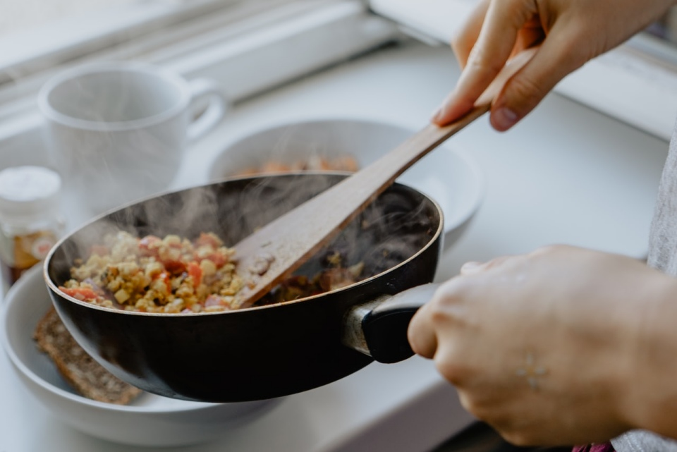
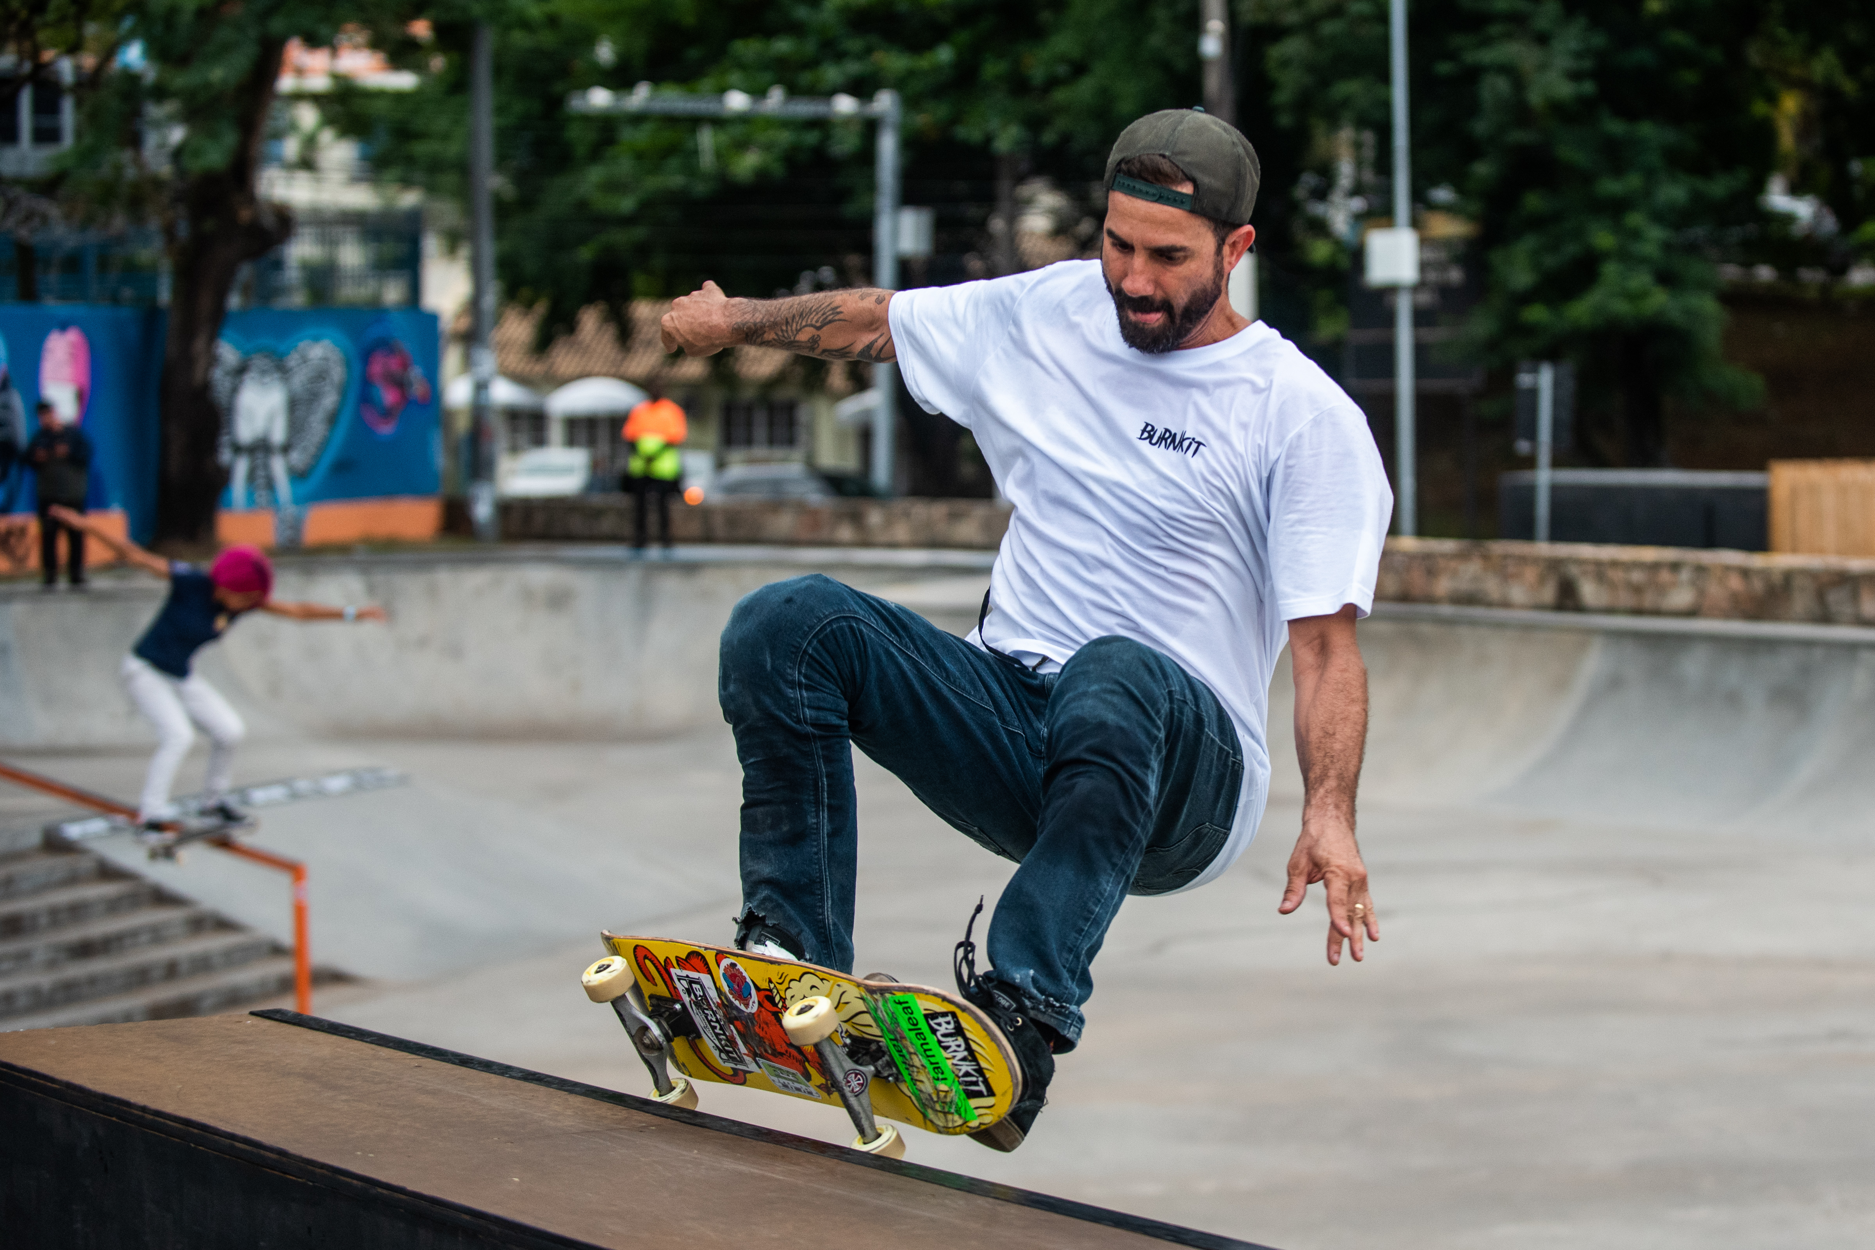
Hobbies

Slide 8
Nosso Mapa Mental
Tempo Livre
Experiencia profissional​
Streaming
Tecnologia
Jogos Online
Infraestrutura de redes
Centro de usinagem CNC
Redes Sociais
Venda de Hardware
Edição de vídeos
Edição de imagens

Slide 9
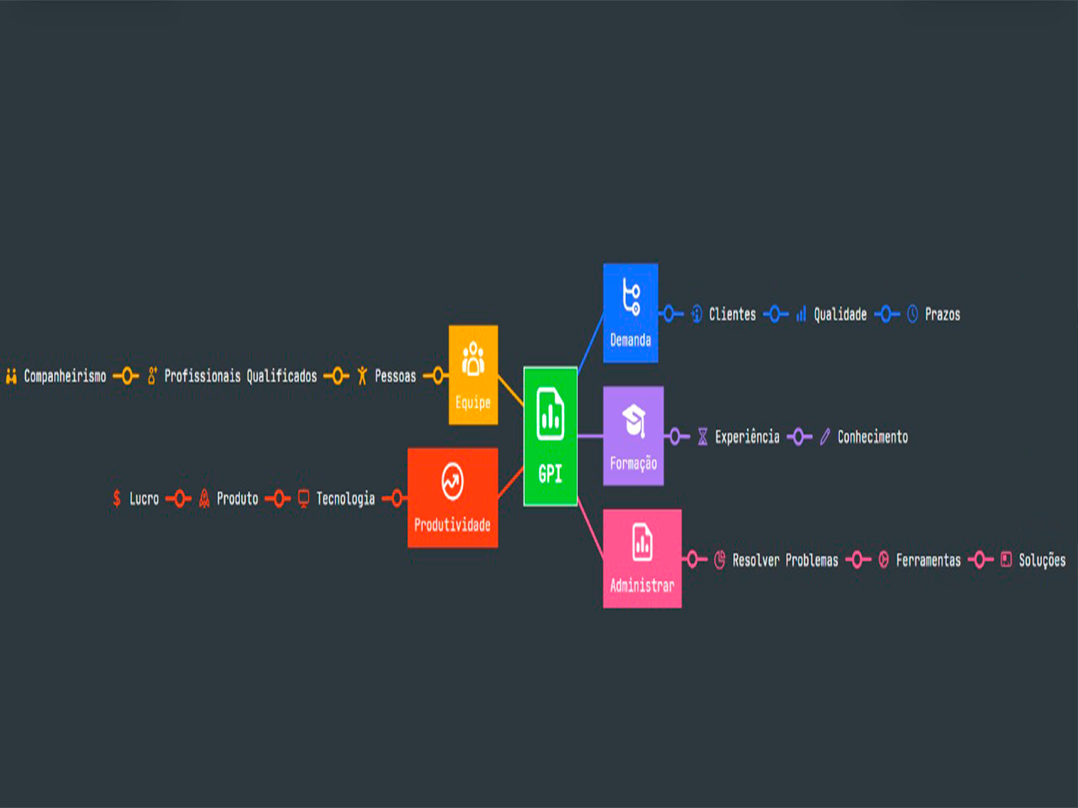

Slide 10
Muito obrigado a todos pela atenção
CONCLUSÃO
Tecnologia está presente na vida de todos, e faz mudanças drásticas no dia a dia de cada um, tanto no trabalho como no lazer.

